Slide 1
Krizový management
Vítejte na semináři:
Lektoři:
Doc. Ing. Alois Fiala, CSc.
PhDr. Vladimír Hřebíček

Slide 2
Cíle semináře:
Simulovat obvyklé mimořádné situace v podniku vyžadující uplatnění krizového managementu
Připomenout účastníkům principy a pravidla pro řešení krizových situací

Slide 3
Program semináře:
Úvod – seznámení účastníků s průběhem dne a rozdělení do pracovních skupin
Co je to krizový management a kdy nastávají vhodné podmínky pro jeho nasazení
Řešení případových studií ve skupinách – varianty mimořádných situací například:
Úkoly a role krizového štábu a krizového manažera.
Metody a postupy uplatňované při řešení krizových situací.
  Směrnice pro řešení krizových situací a krizové scénáře
  Analýza situace a adekvátní získávání informací
  Operativní postupy pro řešení situace
  Postupy pro trvalé odstranění krizové situace
  Vyhodnocení události a úprava směrnic.

Slide 4
Krizový management
Současný management není
v podstatě nic jiného než permanentní řízení změn a krizí.

Slide 5
Management rizik a krizový management
Preventivní opatření
Management rizik
Analýza události/ vyšetřování
Krize/ mimořádná událost
Management rizik
Krizový management

Slide 6
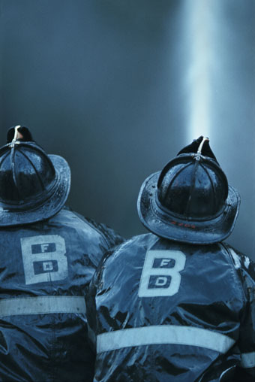
Krizový management
je moderní výraz, který se jenom zřídka používá v souvislostech se skutečnými katastrofami nebo krizemi.
Ve většině případů bývá dáván do souvislosti s vyvedením organizace z ekonomicky, personálně nebo jinak obtížné situace.

Slide 7
Krizový management
jako systém řízení takových situací, které představují ohrožení pro fungování organizace.
Je realizován týmy odborníků, kteří mají za úkol
  zmapovat a
  zkonsolidovat
vhodně navrženými a provedenými postupy
  problémy vzniklé v neočekávané situaci nebo
  problémy, které by mohly vzniknout.

Slide 8
Co je to krize?
Krize je charakterizována:
věcnou podstatou, typem krize,
rozsahem účinku,
důsledky pro postižený systém,
místem krize,
časem vzniku,
pravděpodobností vzniku (riziko).
Management krizí rozeznává časové etapy:
prevence, včetně identifikace krize,
aktuální krize a její řešení (represe),
náprava (likvidace následků).

Slide 9
Krizi v podmínkách podniku nebo jakékoliv organizace můžeme definovat jako
problémovou neočekávanou situaci, ohrožující
tržní pozici,
ekonomickou situaci,
akceschopnost nebo
jiná aktiva podniku.
Může jít například i
o vytvoření negativního mediálního obrazu organizace nebo jejího manažera,
o chyby při vedení organizace spojené s poklesem obratu nebo zisku,
změnu chování obchodních partnerů,
vnitřní mocenský konflikt,
špatnou ekonomickou situaci organizace a podobně.
Může jít rovněž o nepřipravenost na nové příležitosti a neschopnost tyto příležitosti využít.

Slide 10
V krizové situaci se nevyplácí snižovat závažnost situace!
Zcela mylná je představa, že popírání vážnosti situace povede k udržení motivace a loajality zaměstnanců a partnerů vůči firmě.
Navíc si zkusme uvědomit, že každá krize v sobě skrývá šanci pro využití nových příležitostí a nový začátek firmy po překonání negativních trendů a jejich příčin.

Slide 11

Příčiny krizí organizací
Vnější příčiny
Vnitřní příčiny

Slide 12
Mimořádná událost
Rozumí se škodlivé působení sil a jevů vyvolaných
činností člověka,
přírodními vlivy a také
havárie, které ohrožují život, zdraví, majetek nebo životní prostředí a vyžadují provedení záchranných a likvidačních prací.

Slide 13
Druhy rizik a mimořádných událostí
Obchodní
Finanční
Technologická
Přírodní
Bezpečnostní
  Rizika/události spojená s bezpečností práce
  Rizika/události spojená s bezpečností lokality nebo celé společnosti
Ekologická
Komunikační (negativní ohlas, fámy a podobně)
Sociální
…

Slide 14
Mimořádné události
Mimořádné události přírodní (přírodní pohromy a katastrofy)
a) atmosférické mimořádné události
- dopady vesmírných těles na zemský povrch
- kosmické záření a gravitační vlivy kosmických těles
- vichřice, orkány
- bouřka a další elektromagnetické jevy v atmosféře
- krupobití a přívalové deště
- sněhové kalamity
- dlouhodobé a silné mrazy
- dlouhodobá vedra sucha
- teplotní inverze
14

Slide 15
Mimořádné události
Mimořádné události přírodní (přírodní pohromy a katastrofy)
b) mimořádné události se vznikem na zemském povrchu
- požár
- záplavy, povodně a zátopy
- svahové sesuvy
- biologické pohromy
- výbuchy
- námrazy, náledí, ledovky
- pohyb říčního koryta
15

Slide 16
Mimořádné události
Mimořádné události přírodní (přírodní pohromy a katastrofy)
c) mimořádné události vznikající v zemském nitru
- zemětřesení
- sopečná činnost
- propady zemských dutin
- úniky plynu ze zemského nitra
- magnetické anomálie
- zvýšené radioaktivní pozadí krajiny
16

Slide 17
Mimořádné události
2. Mimořádné události technologické (havárie a katastrofy)
- požár
- havárie jaderně energetických zřízení
- výbuch
- mechanické nárazy (rázy a pády)
- účinky elektromagnetických poli
- vibrace
- akustické a optické efekty
17

Slide 18
Mimořádné události
3. Příčiny sociálních mimořádných událostí (ve spojení s výrobním procesem)
- krádeže
- šikana
- rutinérství
- nezodpovědnost
- neodbornost
- lenost
- selhání a chyba obsluhy
18

Slide 19
3 stupně podnikových krizí
1. Krize strategie,
2. krize výkonnosti a
3. krize likvidity.
Krizový management je činnost, která vede k odstranění kteréhokoli z těchto jevů.

Slide 20
Ad 1. Nejvyšším stupněm je krize strategická, kterou například poznalo IBM, když podcenilo rozvoj trhu s osobními počítači a posléze dohánělo firmu Apple. Dále třeba Microsoft, když Bill Gates zpočátku podcenil rozvoj internetu. Poznal ji i automobilový gigant Ford a mnohé další významné světové firmy.
Ad 2. Krizí výkonnosti nyní procházejí skoro všechny české firmy. Stačí například porovnat produktivitu tuzemských firem se zahraniční konkurencí. Pak jsou tu ještě téměř "mrtvoly", podniky, které nemají ani na výplaty. Ty se už dostaly do krize likvidity (ad 3).

Slide 21
4 základní typy krizí z jiného úhlu pohledu
První je způsoben obtížně předvídatelnou nepříznivou vnější okolností.
Příčinou druhého typu jsou chyby ve vnitřním řízení firmy.
Krize je důsledkem výrazné odchylky od standardu kvality. Ta poškodí firmu natolik, že prakticky skokově se od ní odvracejí zákazníci.
Čtvrtý typ spočívá v tom, že se před podnikem a jeho konkurenty objeví významná tržní příležitost a reakce na ni vyžaduje od podniku výrazné změny cílů, strategie, procesů, kvality a struktury lidských zdrojů.

Slide 22
Za společný rys většiny případů lze považovat chyby v řízení, jinými slovy nekvalitní management.
Paradoxem však je, že i velká příležitost vyžaduje krizové řízení.

Slide 23
Krizový plán (scénář)
Výčet rizikových oblastí
Každá z rizikových oblastí v organizaci může obsahovat:
  popis projevu,
  způsob předcházení,
  činnost = postupy a zodpovědnosti při propuknutí krize,
  vyčíslení škod a
  činnost po krizi.

Slide 24
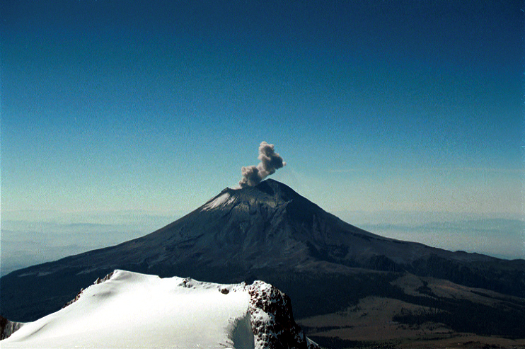
Výhody krizového scénáře
V akutní krizi není dost času na to provést důkladnou analýzu rizik, a vypracovat postupy řešení, mohou být zmíněné krizové plány velmi užitečné.
Na jejich základě je možné rychleji stanovit postup řešení krizové situace.
Jeho aktualizace nutí uvažovat manažery systematicky o možných rizicích.

Slide 25
Doporučuje se vypracovávat krizové scénáře
v několika variantách a
pro různé stupně vedení organizace
Strategie řešení krize by vždy měla
vycházet z reálných informací,
být jasně formulovaná a
srozumitelně komunikovaná všem zúčastněným.

Slide 26
Krizový manažer
K vyřešení krize je zapotřebí někoho, kdo buď firmu ve svižném tempu
  vyvede z mimořádné situace,
  restrukturalizuje,
  nebo zlikviduje tak, aby to věřitele, zákazníky, ale i ostatní stálo co nejméně.
Krizový manažer je člověk z podnikové hierarchie nebo najatý specialista se schopnostmi a předpoklady krizi vyřešit.

Slide 27
V krizové situaci je nezbytná krátkodobá centralizace pravomocí v rukou krizového manažera

Slide 28
Důležité jsou i morální a charakterové vlastnosti krizového manažera
Musí být důvěryhodný,
takříkajíc pro organizaci dýchat,
být příkladem pro ostatní zainteresované, tak aby je svým chováním získal a přesvědčil.

Slide 29
Proces rozhodování v krizové situaci nestojí vždy na racionálních základech.
Co však může a musí krizový manažer udělat a vyžadovat je obousměrná komunikace - nejen vně, ale i uvnitř organizace
Dvojnásob to platí o komunikaci uvnitř krizového řešitelského týmu

Slide 30
Krizový štáb
Skupina lidí pověřena řešením krizové situace.
Důležité je jasné pověření pro vedoucího krizového týmu.
Vhodné je zapojovat do řešení situace takové lidi, kteří se nepodíleli svou činností na vzniku krize a hledat „talenty“ i mezi mladými zaměstnanci.
Zkušení krizoví manažeři hovoří o tom, že je až udivující kolik talentovaných a schopných lidí je možno nalézt na nižších stupních řízení v podnicích postižených krizí.

Slide 31
Hlavním úkolem krizového manažera a jeho štábu je
Vyvedení organizace z bezprostředního ohrožení a obnovení základního fungování organizace.
Realizace komplexu ozdravných opatření vedoucích k záchraně organizace.
V některých případech však může jít o likvidaci se záměrem způsobit co nejmenší škody vlastníkům, společnosti (okolnímu prostředí) nebo zaměstnancům.

Slide 32
Základní prvky krizového managementu:
Základní kroky krizového managementu jsou stejné pro všechny druhy organizací
Určení stupně ohrožení organizace (odhalit rizika – tj. možné zdroje krize)
Stanovení krizové strategie (zabránit vzniku krize)
Realizace krizové strategie (postupovat aktivně při vzniku krize)

Slide 33
Realizace krizové strategie
Odstranění ohnisek krize
Omezení celkového ohrožení
Zvládnutí krizové situace

Slide 34
MYLNÉ-NAIVNÍ PŘEDSTAVY
O ŘEŠENÍ HLUBOKÉ KRIZE
1 přidat kapitál (peníze),
2 zpřísnit kontrolu (administrativa),
3 vyvíjet zcela nové produkty, služby, struktury, týmy.

Slide 35
Při hluboké krizi, která byla minimálně spoluzpůsobena vedením firmy, musí přijít tato zásadní řešení:
najít nové kvalitnější personální obsazení na nejvyšší pozice,
zkvalitnit vlastnickou správu společnosti,
dělat kvalitní a účinná rozhodnutí za asistence profesionálů - špičkové poradenské firmy,
uvědomit si, že ČAS JE KLÍČOVÁ VELIČINA

